Slide 1


Slide 2
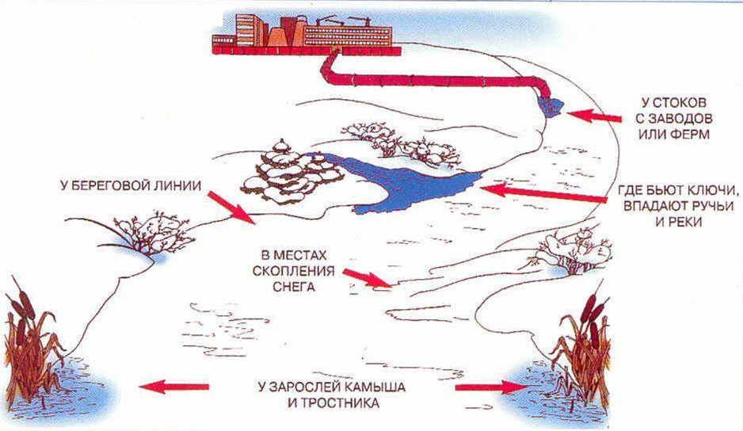
Опасные места на водоёме зимой

Slide 3
Правила поведения на водоемах зимой

Slide 4
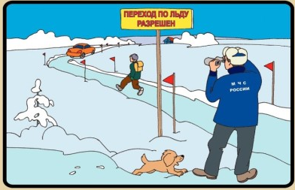
Переходить по льду можно, только в разрешенных местах.

Slide 5
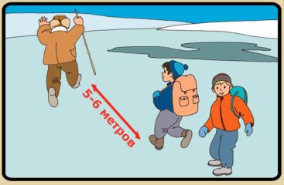
Не выходите на лед в одиночку. Не проверяйте прочность льда ногой.
Переходя по льду с берега на берег , надо соблюдать дистанцию между людьми 5-6 метров.

Slide 6
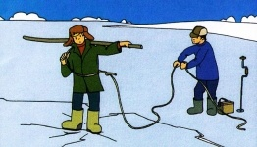
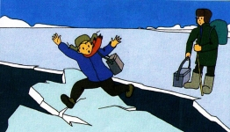
Нельзя находиться на льду
с тяжелыми предметами.

Slide 7

Будьте осторожны! Под снегом могут быть трещины, ямы или лунки

Slide 8
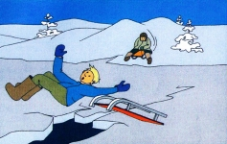
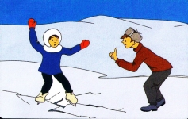
Нельзя скатываться с горки на лед и кататься по льду на коньках в начале зимы и , так как лед еще не замерз, а только покрылся не большой коркой.

Slide 9
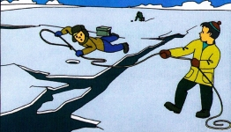
Если вы увидели, что под человеком треснул лед- надо бросить ему веревку на конце которой есть петля, чтоб человек надел на пояс и его могли вытянуть на безопасное место.

Slide 10
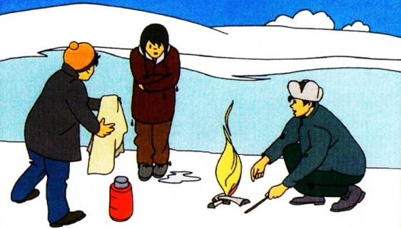
Человека попавшего в воду надо обязательно согреть и напоить горячим чаем, что бы не заболеть.

Slide 11
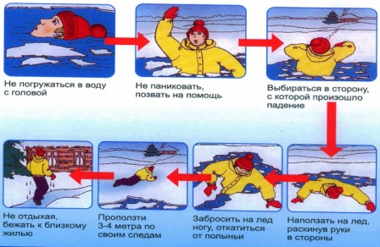
Что делать, если ты провалился под лед

